Slide 1


















Лучшие практики формирования комфортной среды Новосибирской области
Аббасова Наталья Анатольевна
Начальник управления благоустройства министерства жилищно-коммунального хозяйства и энергетики Новосибирской области

Slide 2


ФЕДЕРАЛЬНЫЙ ПРОЕКТ «ФОРМИРОВАНИЕ КОМФОРТНОЙ ГОРОДСКОЙ СРЕДЫ»
В рамках федерального проекта с 2017 по 2022 год реализовано 1224 объекта, из них: 357 общественных пространств и 867 дворовых территорий многоквартирных домов.
867
придомовых территорий
357
общественное пространство
Средства областного и федерального бюджетов 2017-2022 гг., млн. руб.
Планируемое финансирование в 2023 году, млн. руб.
31,01
млн. рублей
744,23
млн. рублей

Slide 3
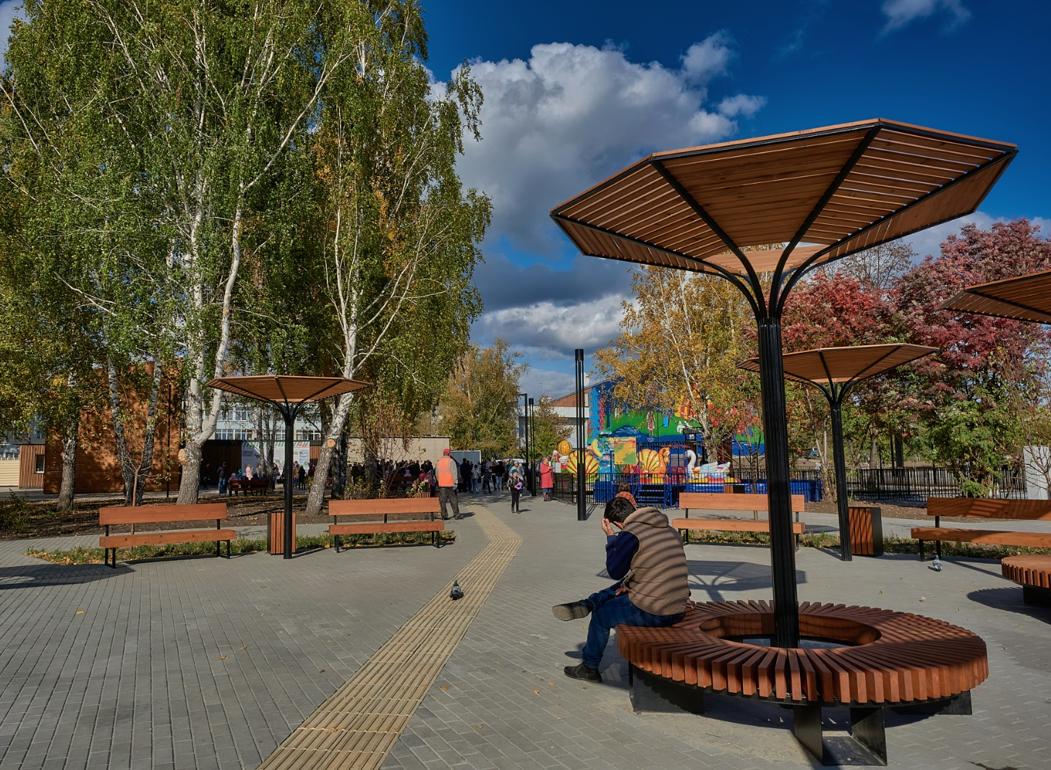
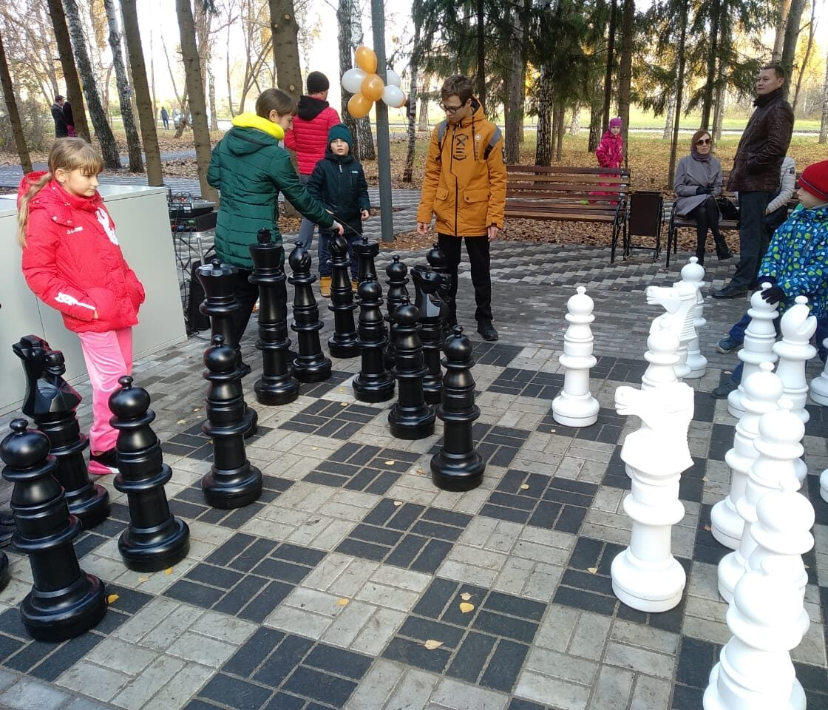
ФЕДЕРАЛЬНЫЙ ПРОЕКТ «ФОРМИРОВАНИЕ КОМФОРТНОЙ ГОРОДСКОЙ СРЕДЫ»
Затулинский дисперсный парк г. Новосибирск
Сквер на пересечении ул. Центральной и ул. Восточной» в р.п. Краснообск Новосибирского района Новосибирской области

Slide 4
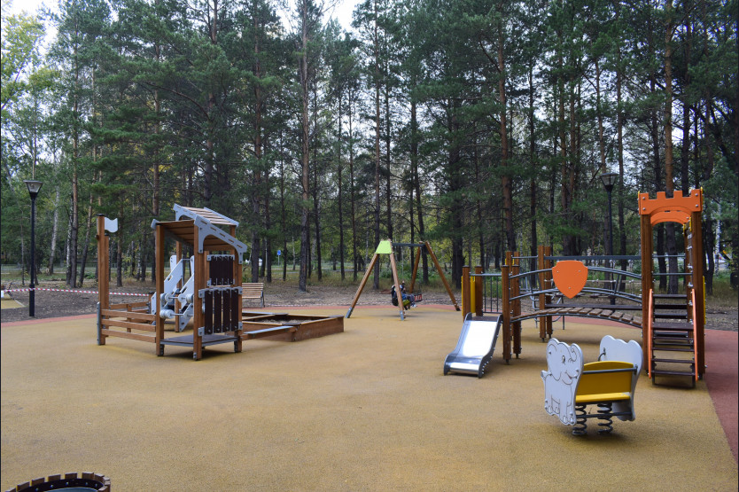
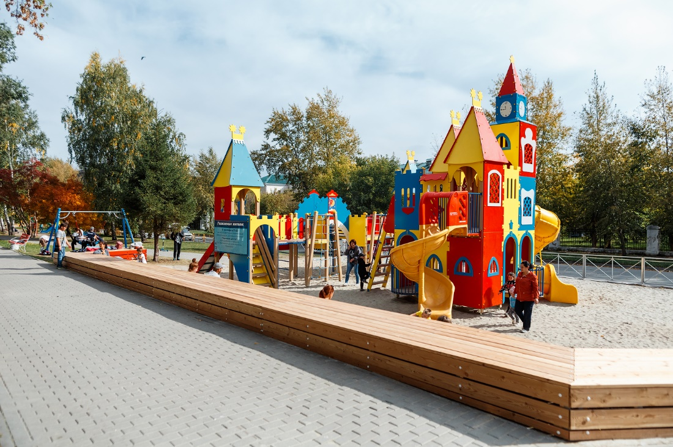
ФЕДЕРАЛЬНЫЙ ПРОЕКТ «ФОРМИРОВАНИЕ КОМФОРТНОЙ ГОРОДСКОЙ СРЕДЫ»
Благоустройство парка в Индустриальном микрорайоне в г. Искитиме
Благоустройство парка семейного отдыха «Острова по интересам»

Slide 5
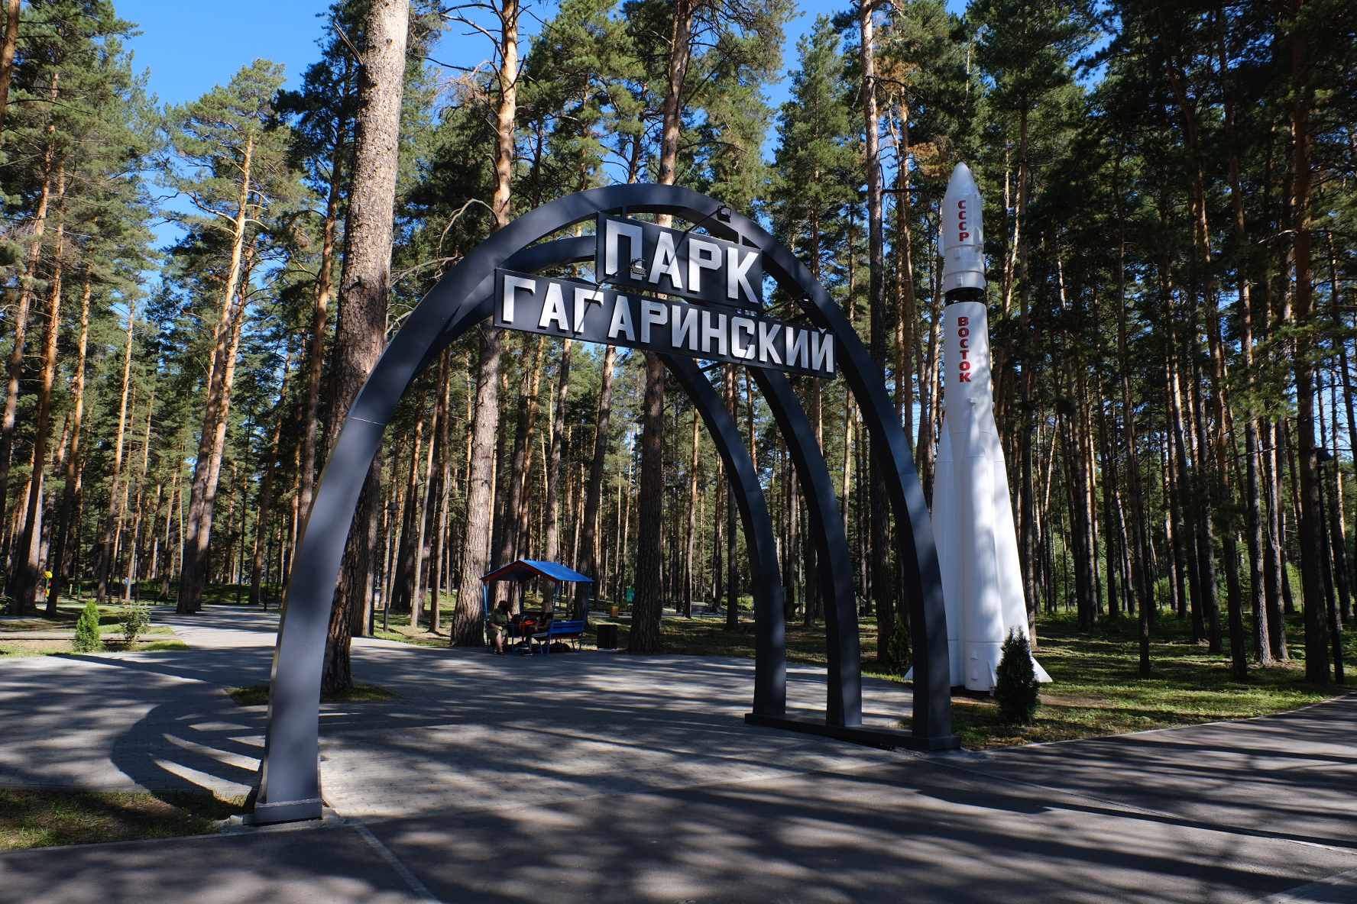
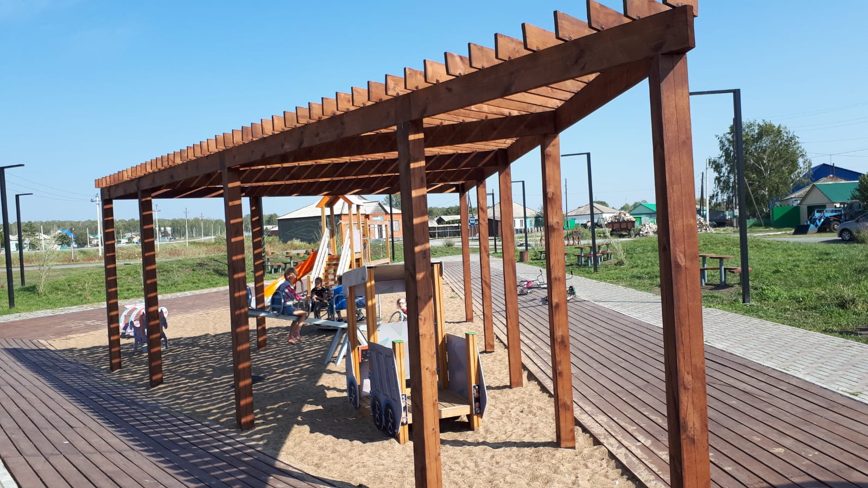
ФЕДЕРАЛЬНЫЙ ПРОЕКТ «ФОРМИРОВАНИЕ КОМФОРТНОЙ ГОРОДСКОЙ СРЕДЫ»
Благоустройство Гагаринского парка в р.п. Сузун
Благоустройство территории по ул. Матросова в с. Усть-Тарка

Slide 6
ФЕДЕРАЛЬНЫЙ ПРОЕКТ «ФОРМИРОВАНИЕ КОМФОРТНОЙ ГОРОДСКОЙ СРЕДЫ»
Доля парков в общем количестве благоустроенных общественных пространств

Slide 7
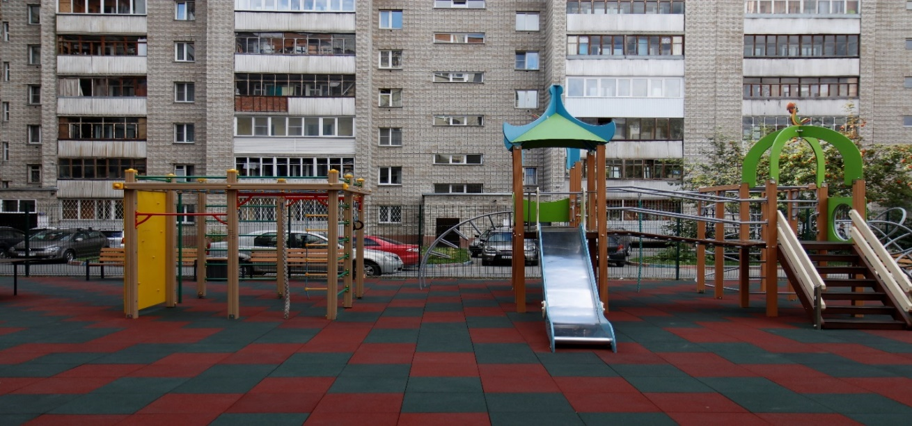
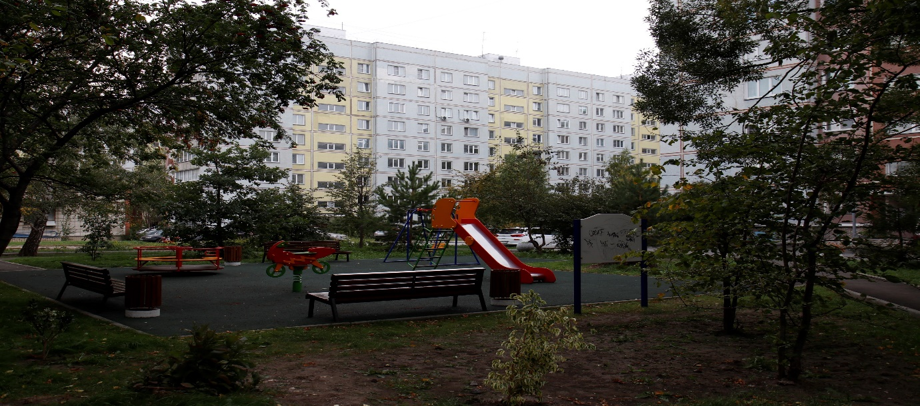
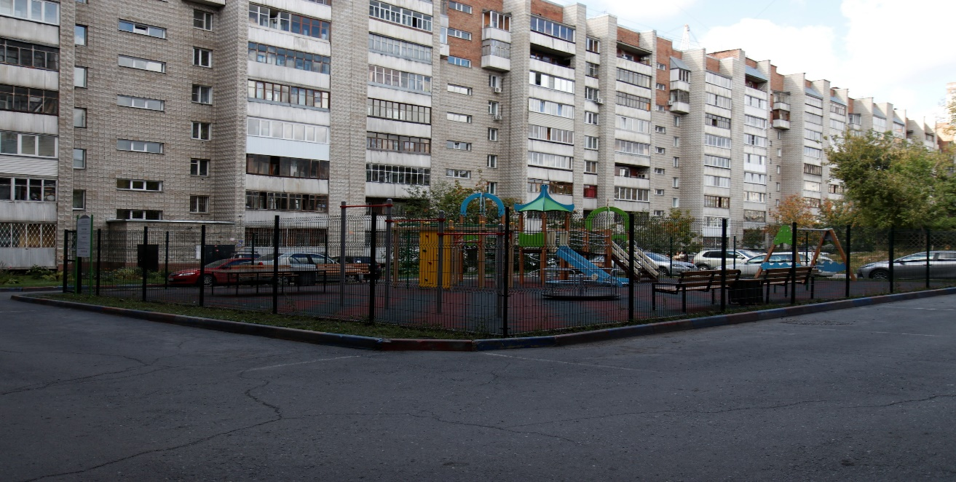
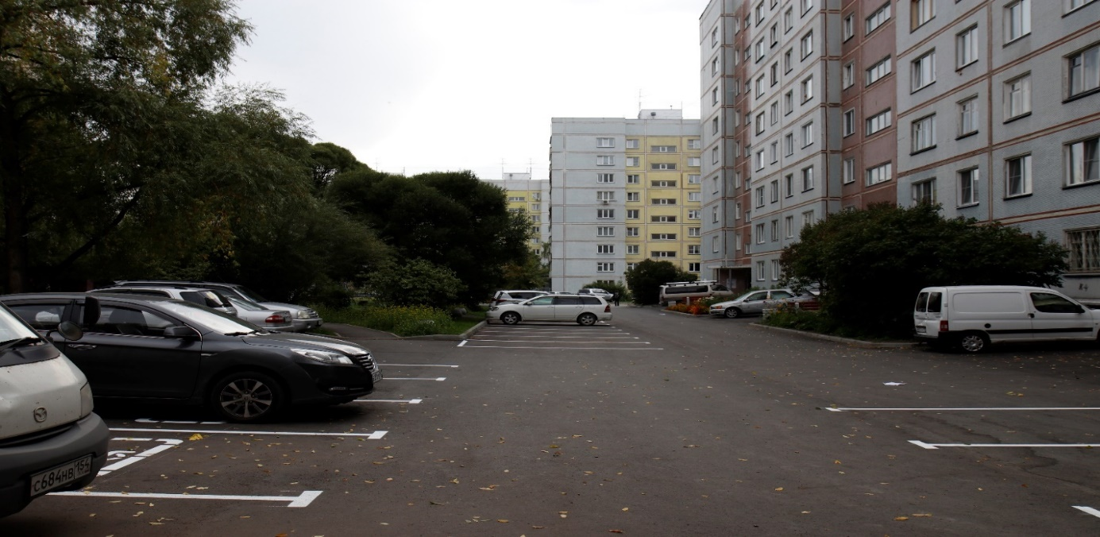
ФЕДЕРАЛЬНЫЙ ПРОЕКТ «ФОРМИРОВАНИЕ КОМФОРТНОЙ ГОРОДСКОЙ СРЕДЫ»
г. Новосибирск, МКД по ул. 9 Ноября, 95
г. Новосибирск, МКД по Полевая, 18

Slide 8
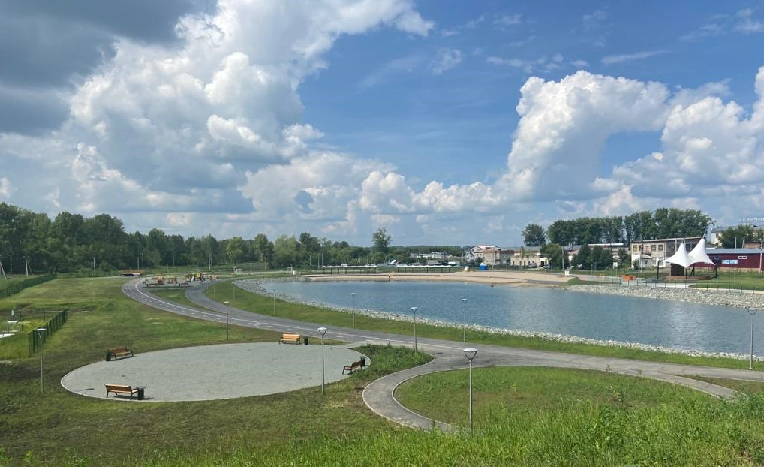
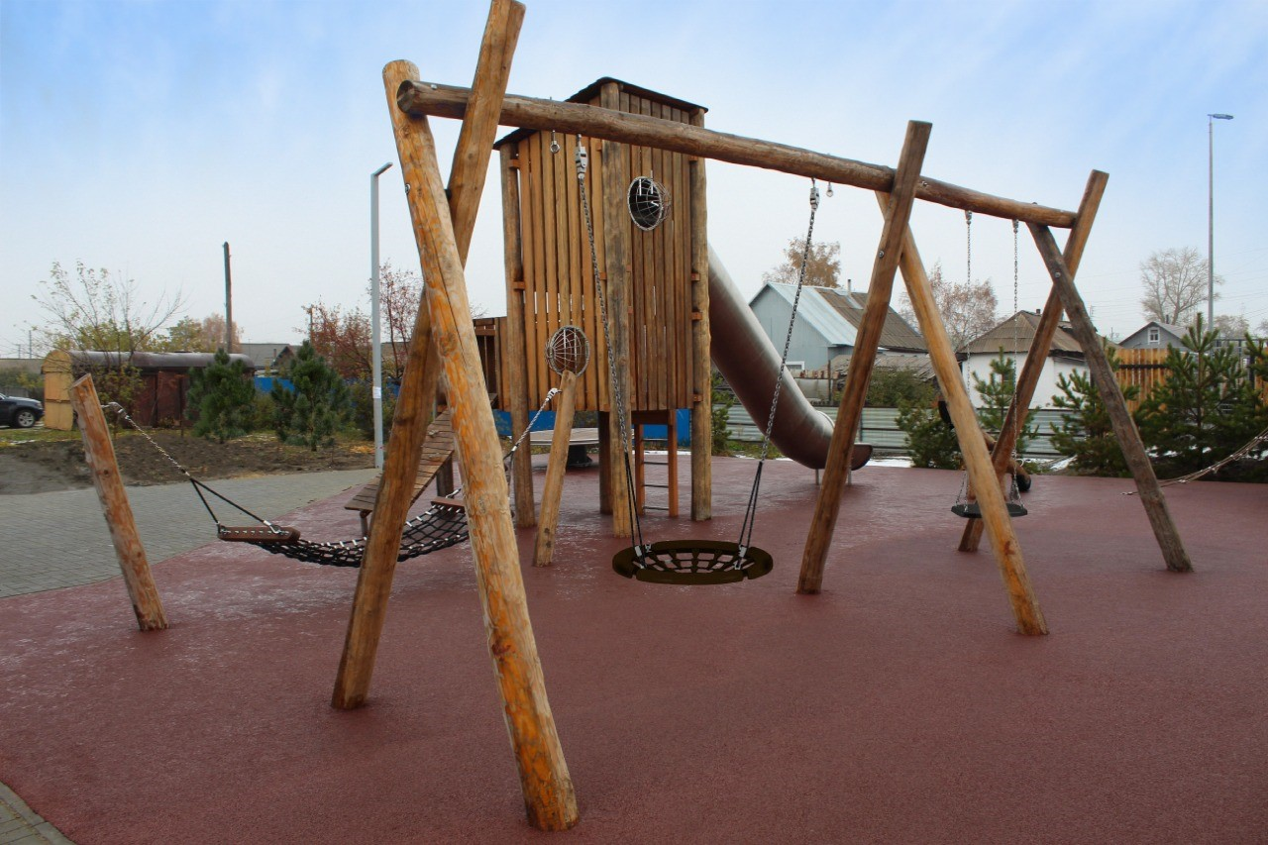
ФЕДЕРАЛЬНЫЙ ПРОЕКТ «ФОРМИРОВАНИЕ КОМФОРТНОЙ ГОРОДСКОЙ СРЕДЫ»
Строительство набережной и благоустройство пляжной зоны озера по ул. Заводская совместно с прилегающей привокзальной площадью» в г. Тогучин
Общественное пространство по ул. Переездный переулок» в г. Купино Купинского района Новосибирской области

Slide 9
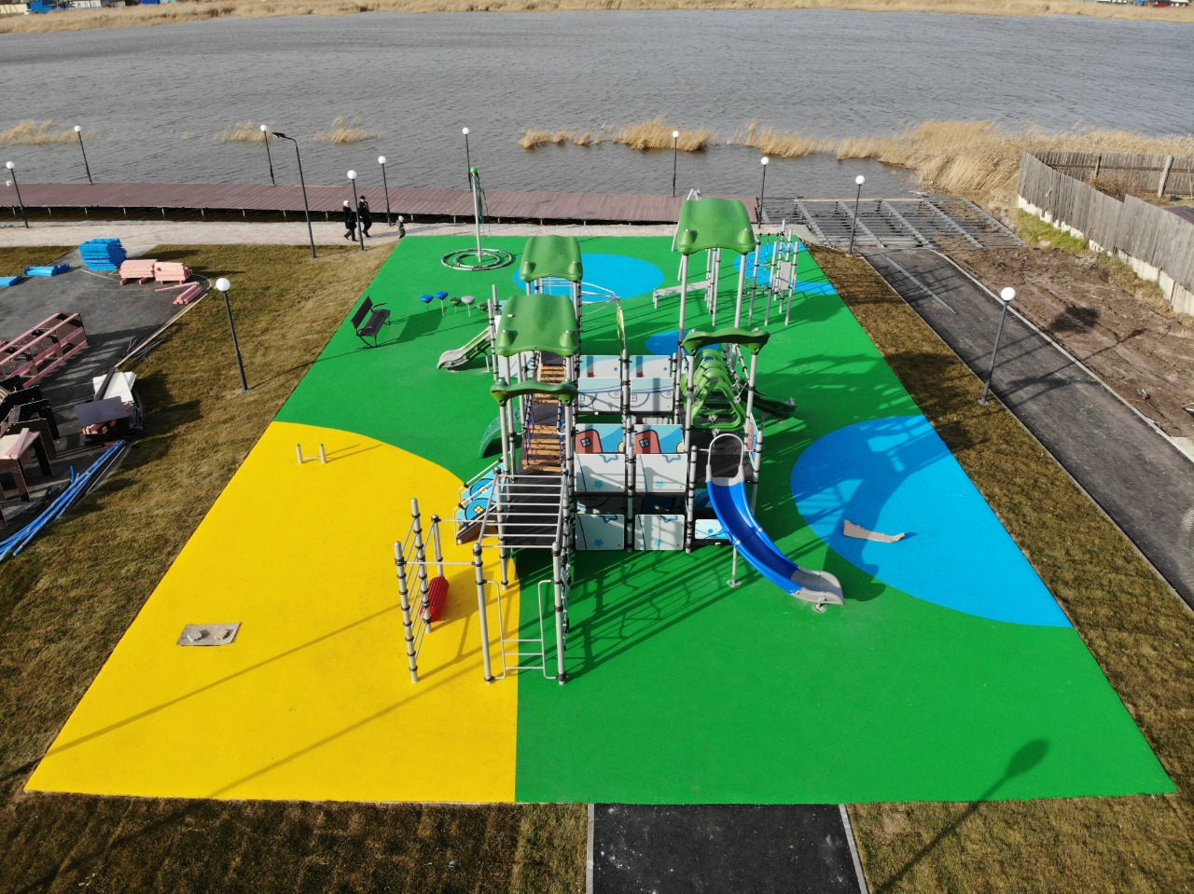
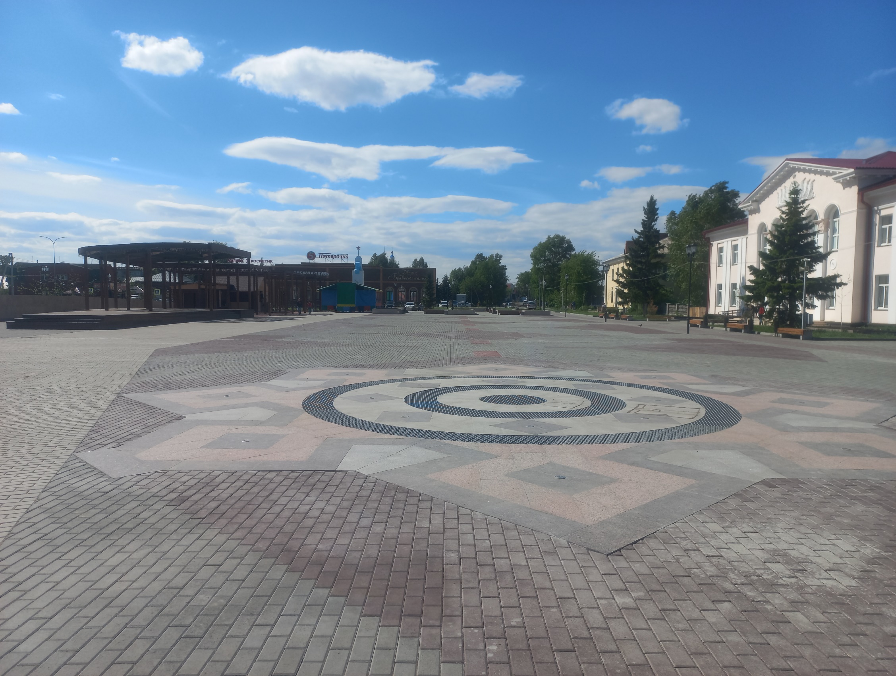
ФЕДЕРАЛЬНЫЙ ПРОЕКТ «ФОРМИРОВАНИЕ КОМФОРТНОЙ ГОРОДСКОЙ СРЕДЫ»
Формирование территориального многофункционального комплекса «Савка» в г. Карасук Карасукского района Новосибирской области
Благоустройство центральной площади» в г. Куйбышев Куйбышевского района Новосибирской области

Slide 10
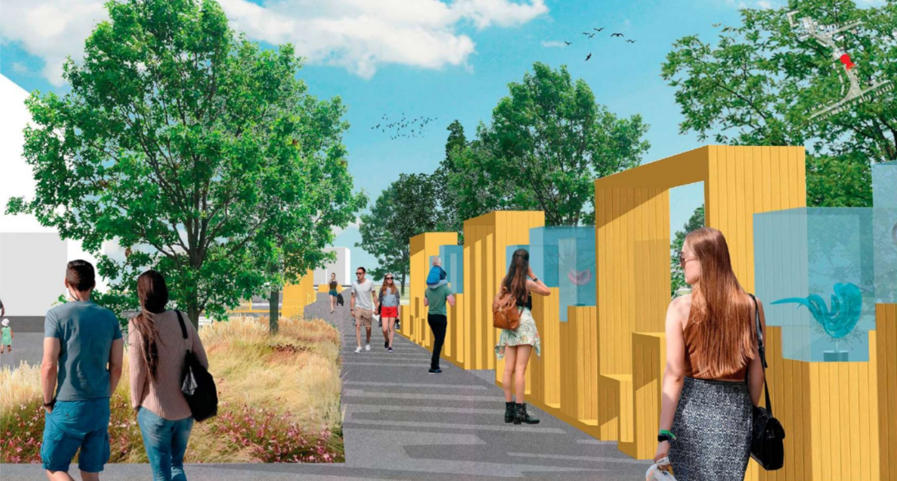
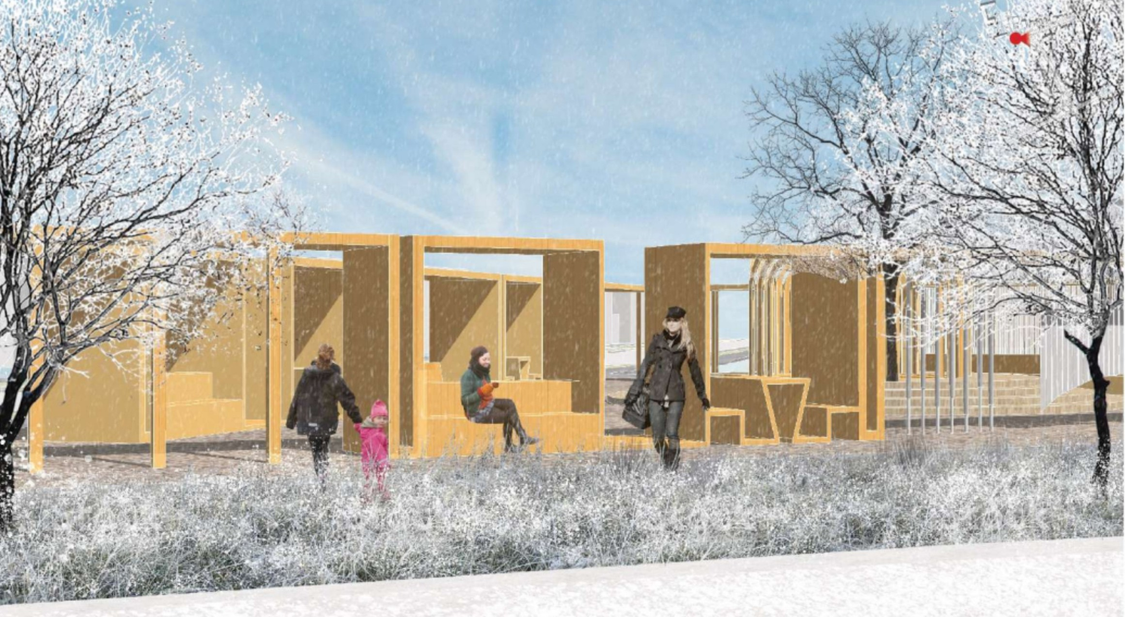
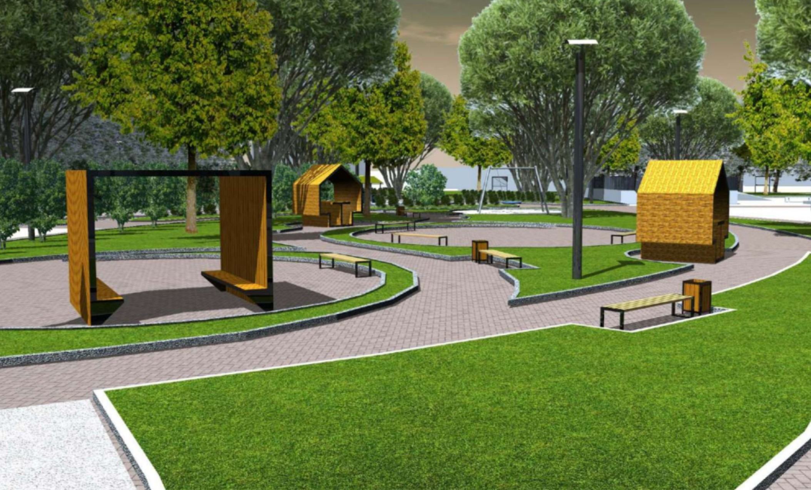
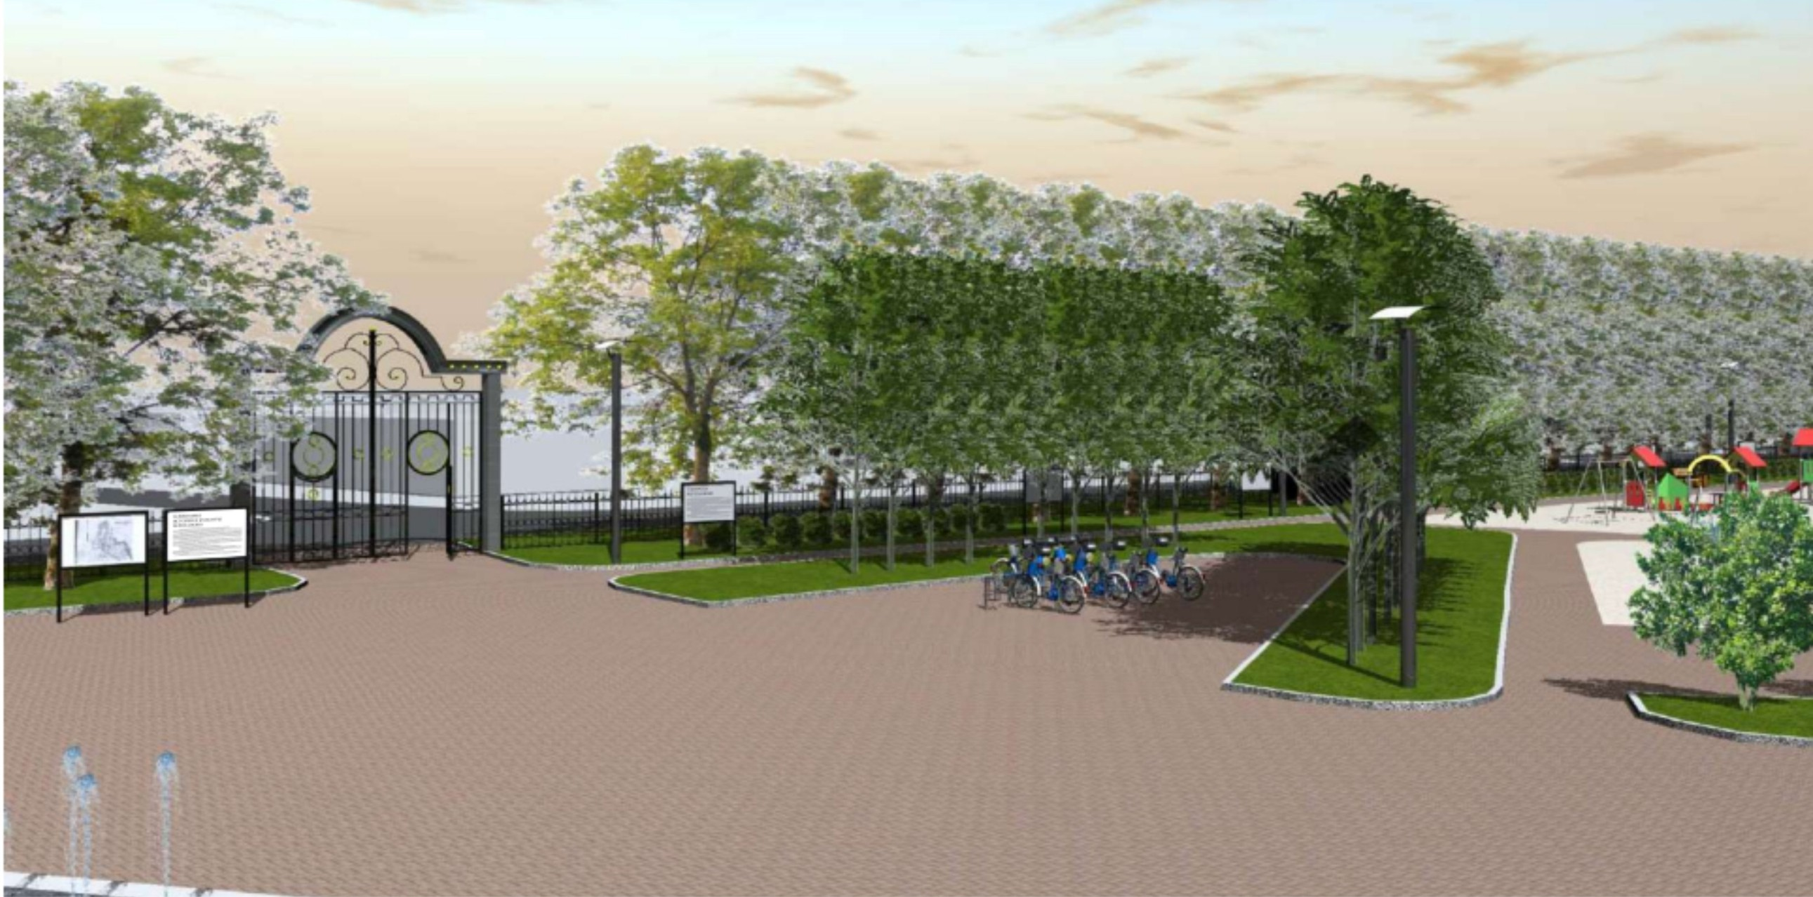
ФЕДЕРАЛЬНЫЙ ПРОЕКТ «ФОРМИРОВАНИЕ КОМФОРТНОЙ ГОРОДСКОЙ СРЕДЫ»
Победители VI Всероссийского конкурса в 2022 году
г. Купино -
общественное пространство
«Новособорная площадь на аллее искусств», ул. Розы Люксембург
в г. Купино Купинского района Новосибирской области»
г. Черепаново -
общественное пространство
«Центральный парк
по ул. Пролетарская, 77а в г. Черепаново Черепановского района Новосибирской области»

Slide 11
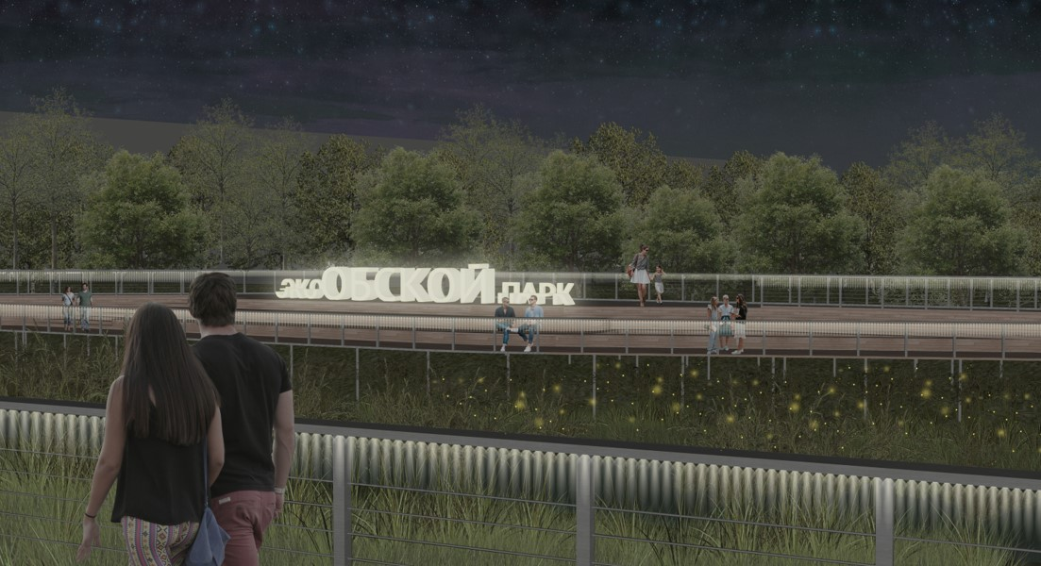
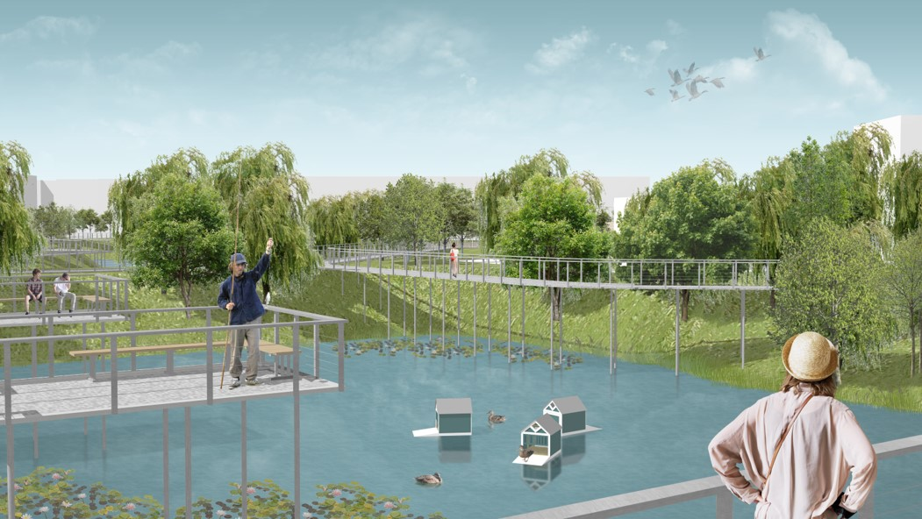
ФЕДЕРАЛЬНЫЙ ПРОЕКТ «ФОРМИРОВАНИЕ КОМФОРТНОЙ ГОРОДСКОЙ СРЕДЫ»
Победитель VII Всероссийском конкурсе г. Обь - «Благоустройство общественной территории Экопарк «Обской» в городе Оби Новосибирской области

Slide 12
ФЕДЕРАЛЬНЫЙ ПРОЕКТ «ФОРМИРОВАНИЕ КОМФОРТНОЙ ГОРОДСКОЙ СРЕДЫ»
Участие Новосибирской области во Всероссийском конкурсе создания комфортной городской среды

Slide 13
Спасибо за внимание!
Аббасова Наталья Анатольевна

